Slide 1
以代數方式繪製三角形

Slide 2
任務
畫一個以A(0,0)、B(0,3)、C(4,0)三點為頂點的三角形。

Slide 3
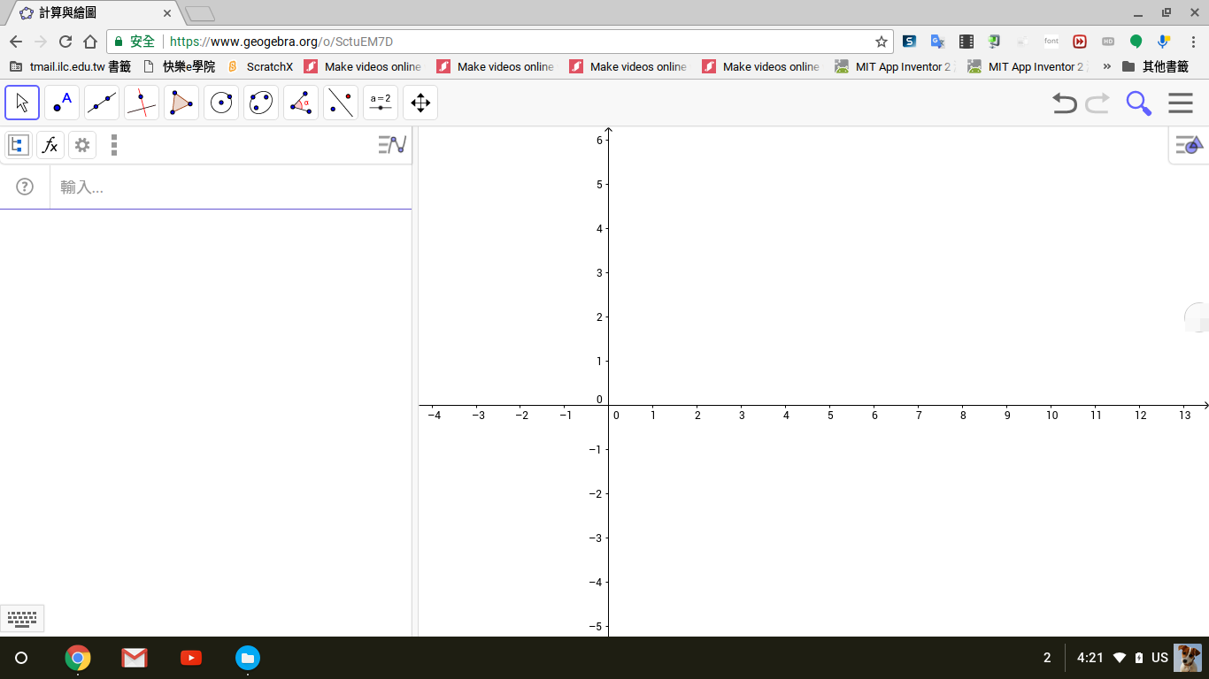
點擊「輸入」

Slide 4
輸入「A= (0,0)」後，按「Enter」鍵

Slide 5
注意
在GeoGebra，點需要使用大寫字母，例如：P=(5,3)、Q=(3,2)。
點座標輸入時，x座標與y座標需要以「,」隔開。
在輸入點時，當輸入右括號「(」時，程式自動會完成左右括號「( )」的輸入，此時只要加入數字即可。

Slide 6
輸入「B= (0,3)」後，按「Enter」鍵

Slide 7
輸入「C= (4,0)」後，按「Enter」鍵

Slide 8
點選「多邊形」，打開選單

Slide 9
點選「多邊形」

Slide 10
注意說明
點選頂點，最後要點一次「第一個頂點」，才能完成多邊形。

Slide 11
點擊頂點A(0,0)

Slide 12
點擊頂點B(0,3)

Slide 13
點擊頂點C(4,0)

Slide 14
再點一次頂點A(0,0)

Slide 15
完成三角形繪製

